Slide 1

软件工程G17组详细设计 打豆豆
组长：32001266李时博
组员：32001258范伟
组员：32001160秦思豪

Slide 2
目录
界面设计
数据库设计
关键算法设计（MD5
会议纪要
组员分工及评价
参考资料

Slide 3
1.界面设计

Slide 4
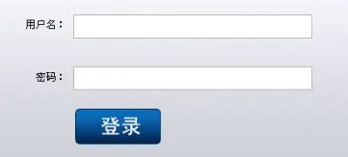
登录界面

Slide 5
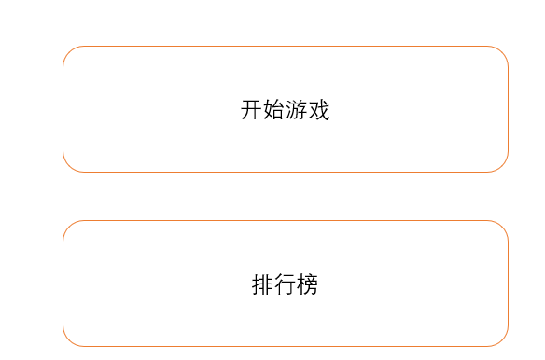
主界面

Slide 6
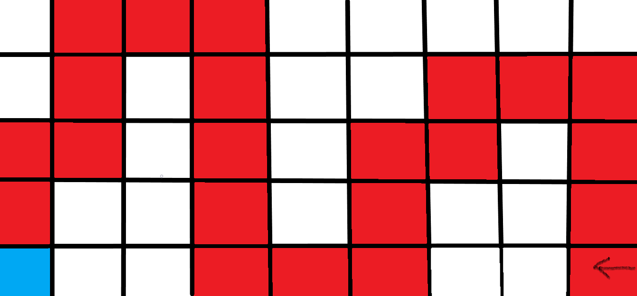
游戏界面

Slide 7
2.数据库设计

Slide 8
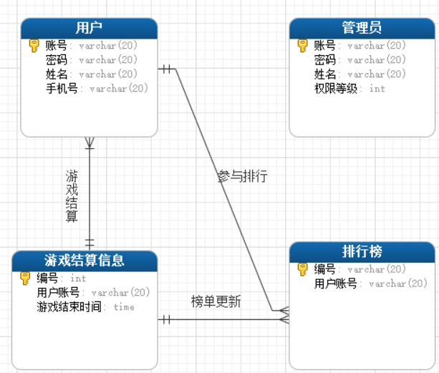
数据库设计

Slide 9
数据库设计
用户表设计（user）
字段名 | 中文名称 | 数据类型 | 能否为空 | 说明
user_ID | 用户账号 | Varchar | 否 | 主键
user_Password | 用户密码 | Varchar | 否
user_Name | 用户名 | Varchar | 否
user_phone | 用户手机号 | Varchar | 否

Slide 10
数据库设计
管理员表设计（admininstrator）
字段名 | 中文名称 | 数据类型 | 能否为空 | 说明
admininstrator_ID | 管理员账号 | Varchar | 否 | 主键
admininstrator_Password | 管理员密码 | Varchar | 否
admininstrator_Name | 管理员用户名 | Varchar | 否
admininstrator_Level | 管理员权限等级 | Int | 否

Slide 11
数据库设计
游戏结算信息（information）
字段名 | 中文名称 | 数据类型 | 能否为空 | 说明
information_ID | 信息编号 | Varchar | 否 | 主键
user_ID | 用户账号 | Varchar | 否 | 外键
Finish_time | 结束时间 | Time | 否
score | 游戏得分 | Int | 否

Slide 12
数据库设计
排行榜（RankList）
字段名 | 中文名称 | 数据类型 | 能否为空 | 说明
RankList_ID | 榜单编号 | Varchar | 否 | 主键
Update_time | 更新时间 | Time | 否

Slide 13
数据库设计
防御塔信息（Tower_information）
字段名 | 中文名称 | 数据类型 | 能否为空 | 说明
Tower_ID | 防御塔编号 | Int | 否 | 主键
Tower_Damage | 伤害 | Int | 否
Tower_AttackRate | 攻击时间 | Time | 否
Tower_Range | 攻击范围 | Int | 否
Tower_CRIT | 暴击率 | Int | 否
Tower_Cost | 费用 | Int | 否
Tower_English | 英文名 | Varchar | 否
Tower_DamageF | 伤害类型 | Varchar | 否
Tower_Chinese | 中文名 | Varchar | 否

Slide 14
数据库设计
怪物信息（Monster_information）
字段名 | 中文名称 | 数据类型 | 能否为空 | 说明
Monster_ID | 怪物编号 | Int | 否 | 主键
Monster_Damage | 伤害 | Int | 否
Monster_AttackRate | 攻击时间 | Int | 否
Monster_Range | 攻击范围 | Int | 否
Monster_Cost | 伤害类型 | Varchar | 否
Monster_English | 英文名 | Varchar | 否
Monster_Chinese | 中文名 | Varchar | 否
Monster_DamageF | 移动速度 | Int | 否

Slide 15
3.关键算法设计

Slide 16
用户密码算法
本小组用MD5算法实现用户密码加密
MD5信息摘要算法（英语：MD5 Message-Digest Algorithm），一种被广泛使用的密码散列函数，可以产生出一个128位（16字节）的散列值（hash value），用于确保信息传输完整一致。MD5由美国密码学家罗纳德·李维斯特（Ronald Linn Rivest）设计，于1992年公开，用以取代MD4算法。这套算法的程序在 RFC 1321 标准中被加以规范。1996年后该算法被证实存在弱点，可以被加以破解，对于需要高度安全性的数据，专家一般建议改用其他算法，如SHA-2。2004年，证实MD5算法无法防止碰撞（collision），因此不适用于安全性认证，如SSL公开密钥认证或是数字签名等用途。

Slide 17
游戏算法
怪物血量=怪物原本血量-防御塔攻击次数*伤害
防御塔血量=防御塔原本血量-怪兽攻击次数*怪兽伤害
怪物距离=时间*速度
子弹飞行时间=（防御塔位置—怪兽位置）/子弹速度

Slide 18
4.会议纪要
时间：
2022年11月20日下午8时
地点：
寝室（线上腾讯会议）
参会人员：
李时博、范伟、秦思豪
主持人：
李时博
记录人：
秦思豪
会议内容：
会议由李时博、范伟、秦思豪轮流进行发言、研后纪要如下：
1、会议就上周小组作业完成情况做总结，合理安排和调整任务分工。
2、探讨学习，对各自经验进行交流和总结。
3、要求每个人继续做好各自的工作。
4、督促所有小组成员尽快完成各自当下任务。

Slide 19
组员分工及评价
李时博：编写总体设计报告（93）
秦思豪：制图并完善总体设计报告（91）
范伟：制作总体设计ppt（90）

Slide 20
引用文件
[1] GB+T-8567-2006计算机软件文档编制规范
[2] SE2022-G17-系统设计说明.doc

Slide 21
参考资料
参考资料：
[1]项目计划书模板（GB/T8567-2006）
[2]《软件工程导论》 总体设计 p.92-115
[3] 【Java实战】用Java制作了一个植物大战僵尸，隔壁的小孩都玩疯了https://www.bilibili.com/video/BV1y3411s7He/?spm_id_from=333.880.my_history.page.click
[4] 《如何评价植物大战僵尸》https://baijiahao.baidu.com/s?id=1691471808354440505&wfr=spider&for=pc
[5] 如何用html搭建一个登录页面,html+css3实现的登录界面：https://blog.csdn.net/weixin_36204727/article/details/117786281?spm=1001.2101.3001.6650.2&utm_medium=distribute.pc_relevant.none-task-blog-2~default~CTRLIST~Rate-2-117786281-blog-125726404.pc_relevant_3mothn_strategy_recovery&depth_1-utm_source=distribute.pc_relevant.none-task-blog-2~default~CTRLIST~Rate-2-117786281-blog-125726404.pc_relevant_3mothn_strategy_recovery&utm_relevant_index=4
[6] 服务器搭建网站完整教程(宝塔面板+WORDPRESS)：https://blog.csdn.net/mhx3008557816/article/details/121542706

Slide 22
谢谢大家

